Slide 1
Педагогическая гостиная для родителей
Тема:«. Роль семьи в воспитании ребенка»
Подготовила:
Панкова А.П. воспитатель
МАДОУ Детский сад №7
пгт Серышево

Slide 2
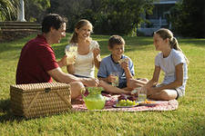
Семья – самое главное в жизни для каждого из нас. Это близкие и родные люди, те, кого мы любим, с кого берем пример, о ком заботимся, кому желаем добра и счастья.
Родители были и остаются первыми воспитателями ребенка. Воспитание ребенка в семье — сложный социально-педагогический процесс. Он включает влияние всей атмосферы и микроклимата семьи на формирование личности ребенка.
Семейное воспитание - это система воспитания и образования, складывающаяся в условиях конкретной семьи силами родителей и родственников. Семейное воспитание - сложное явление. На него влияют: наследственность и биологическое (природное) здоровье детей и родителей, материально-экономическая обеспеченность, социальное положение, уклад жизни, количество членов семьи, место проживания семьи (место дома), отношение к ребенку.

Slide 3
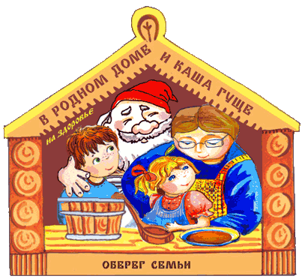
Семья- колыбель духовного рождения человека
В семейном кругу мы с вами растем
Основа основ – родительский дом.
В семейном кругу все корни твои,
И в жизнь ты выходишь из этой семьи.
В семейном кругу мы жизнь создаем,
Основа основ –родительский дом.
Общение в семье
Общение в семье представляет собой отношение членов семьи друг к другу и их взаимодействие;
обмен информацией между ними, их духовный контакт;
спектр общения в семье может быть очень разнообразным. Помимо бесед о работе, домашнем хозяйстве, жизни друзей и знакомых оно включает в себя обсуждение вопросов, связанных с воспитанием детей, искусством, политикой и т.д.

Slide 4
Задачи родителей
создание у ребенка уверенности в том, что его любят и о нем заботятся;
относиться к ребенку в любом возрасте любовно и внимательно;
постоянный психологический контакт с ребенком;
заинтересованность во всем, что происходит в жизни ребенка

Slide 5
Формула истиной родительской любви
«Люблю не потому что ты хороший» ,
а «люблю потому , что ты есть».
Дефицит ласки, который испытывают наши дети;
Синдром опасного обращения с детьми -поведение родителей по отношению к ребенку, сопровождающееся нанесением физической, психологической и нравственной травмы;
Проблемы семейного воспитания

Slide 6
Семейные ценности
выручка
В
ЗАИМ
Н
О
понимание
уважение
любовь
согласие

Slide 7
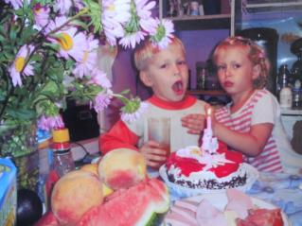
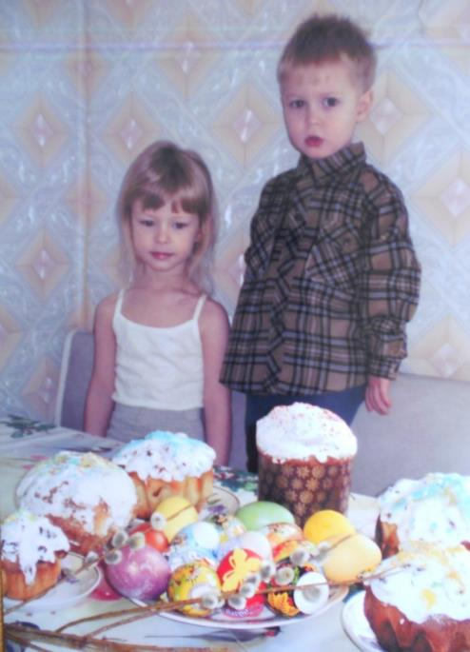
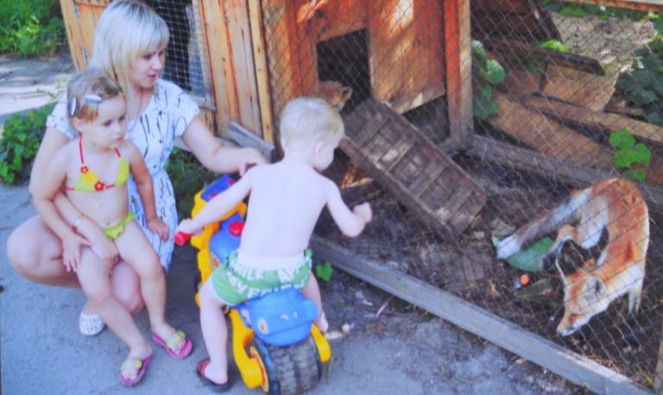
Семейные праздники. Семейные традиции.

Slide 8
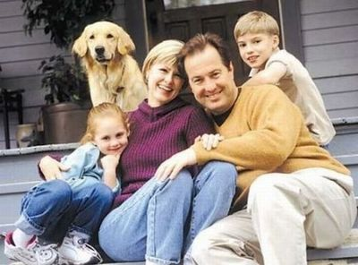
СЕМЬЯ – ЭТО:
и трудовой коллектив,
и моральная опора,
и высшие человеческие привязанности (любовь, дружба),
и пространство для отдыха,
и школа доброты,
и многообразная система отношений с родителями, братьями, сестрами, родными и знакомыми,
мораль и вкусы,
манеры и привычки,
мировоззрение и убеждения,
характер и идеалы…
Основы всего этого закладываются в семье.

Slide 9
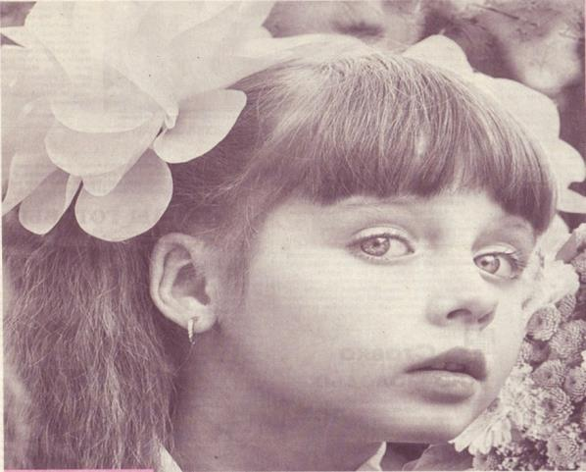
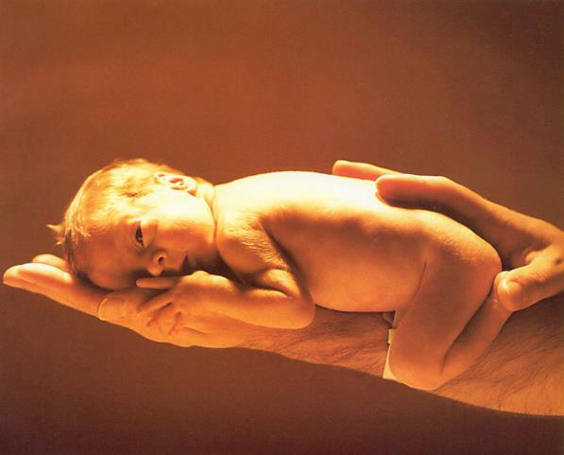
Семья для ребенка –
это место
его рождения
и становления.

Slide 10
Семья -
это определенный морально-психологический климат, это школа отношений с людьми.

Slide 11
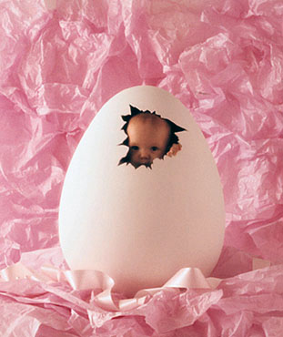
В семье
ребенок получает
азы знаний
об окружающем мире,
а в дальнейшем
и саму культуру.

Slide 12
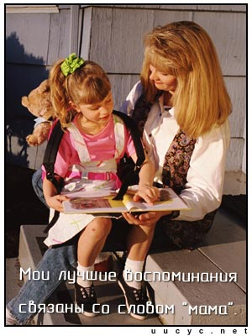
В семье
складываются
представления ребенка
о добре и зле,
о порядочности,
об уважительном
отношении
к материальным
и духовным ценностям.

Slide 13
В семье
с близкими людьми
он переживает
чувства любви,
дружбы, долга,
ответственности,
справедливости.

Slide 14
Правила для родителей
Правило 1. - признание личности ребенка и его неприкосновенности.
Правило 2. -формирование адекватной самооценки.
Правило 3. - приобщение ребенка к реальным делам семьи.
Правило 4. - развивать силу воли ребенка.
Правило 5. - учить планировать.
Правило 6. - требовать выполнение домашних обязанностей, поручений.
Правило 7. - научить общаться с другими детьми, людьми.
Правило 8. - формировать нравственные качества: доброту, порядочность, сочувствие, взаимопомощь, ответственность.

Slide 15
Правила разумного воспитания. Правило 1

Slide 16
Правило 2

Slide 17
Правило 3

Slide 18
Правило 4

Slide 19
Правило 5

Slide 20
Правило 6

Slide 21
Правило 7

Slide 22
Правило 8

Slide 23
Правило 9

Slide 24
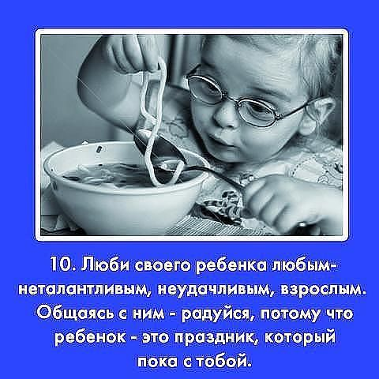
Правило 10

Slide 25
Вывод
Таким образом, ребенок в семье – неисчерпаемый источник жизненных импульсов, эмоциональных стимуляторов для родителей. А желание развить у своего ребенка способности, которые помогут ему безболезненно вступить в новую жизнь, побуждает взрослых к постоянной работе над собой. Не зря многие великие педагоги считали, что семейное воспитание –это, прежде всего самовоспитание родителей: очень сложно привить, ребенку те качества, которыми сам не обладаешь, и отучить от таких, которые постоянно демонстрируешь.

Slide 26
Китайская притча: «Ладная семья»
Жила-была на свете семья. Она была не простая. Более 100 человек насчитывалось в этой семье. И занимала она целое село. Так и жили всей семьей и всем селом. Вы скажете: ну и что, мало ли больших семейств на свете, но дело в том, что семья была особая мир, и лад царили в той семье и, стало быть, на селе. Ни ссор, ни ругани, ни, Боже упаси, драк и раздоров.

Slide 27
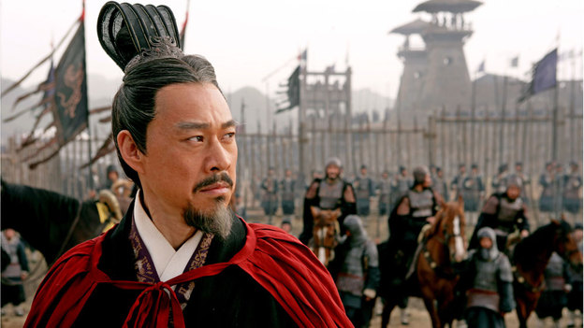
Дошел слух об этой семье до самого владыки страны. И он решил проверить, правду ли молвят люди. Прибыл он в село, и душа его возрадовалась: кругом чистота, красота, достаток и мир. Хорошо детям, спокойно старикам. Удивился владыка. Решил узнать, как жители села добились такого лада, пришел к главе семьи; расскажи, мол, как ты добиваешься такого согласия и мира в твоей семье.

Slide 28
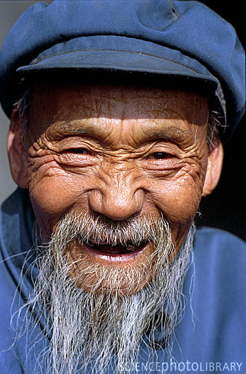
Тот взял лист бумаги и стал что-то писать. Писал долго. Видно, не очень силен был в грамоте..
Затем передал лист владыке. Тот взял бумагу и стал разбирать каракули старика. Разобрал с трудом и удивился. Три слова были на­чертаны на бумаге: ЛЮБОВЬ, ПРОЩЕНИЕ, ТЕРПЕНИЕ. И в конце листа: Сто раз ЛЮБОВЬ, Сто раз ПРОЩЕНИЕ, Сто раз ТЕРПЕНИЕ.

Slide 29
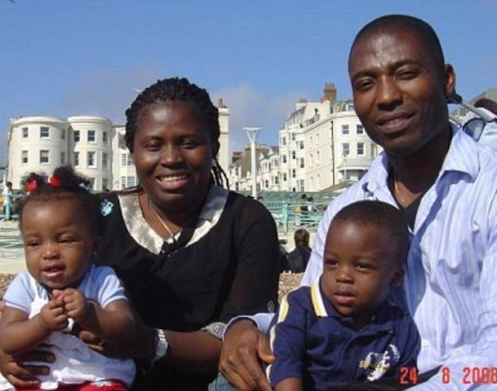
Прочел владыка, почесал, как водится, за ухом и спросил:
-И все?
Да, - ответил старик, - это и есть основа жизни всякой хорошей семьи,
подумав, добавил:
и МИРА тоже».

Slide 30
Любите и цените свою Семью!
А.С.Макаренко писал:
«Хотите, чтобы были хорошие дети- будьте счастливы».

Slide 31
Список источников
Ривина Е.К. Знакомство дошкольников с семьей и родословной. М.: Мозаика – Синтез, 2008г.
Ветохина А.Я. Родительские собрания в условиях перехода к ФГОС .Из.: «Учитель» 2014г.
Диалоги о воспитании: Книга для родителей/под ред. В.Н.Столетова; М.:Педагогика,1985
Ковалев С.В.Психология современной семьи.М.:Просвещение,1988
Культура семейных отношений: Сборник статей.М.,1985
Селевко Г.К., Селевко А.Г. Найди себя. М.: Народное образование,2001
Воспитание без обид- http://im0-tub-ru.yandex.net/i?id=87920543-38-72&n=21
Не бей ребенка - http://im4-tub-ru.yandex.net/i?id=52867184-21-72&n=21
Избиение детей- http://im8-tub-ru.yandex.net/i?id=298518828-51-72&n=21
Семья - http://school8mog.besthost.by/index.php?cstart=7&

